Slide 1


Slide 2


Slide 3


Slide 4
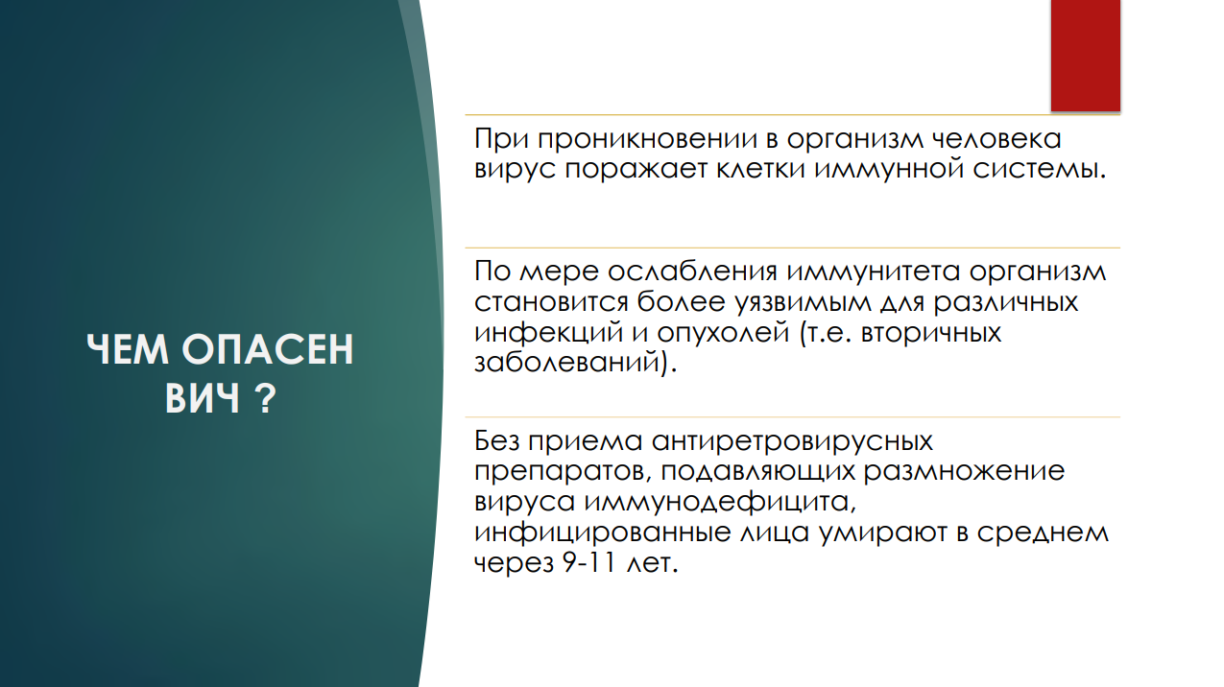

Slide 5
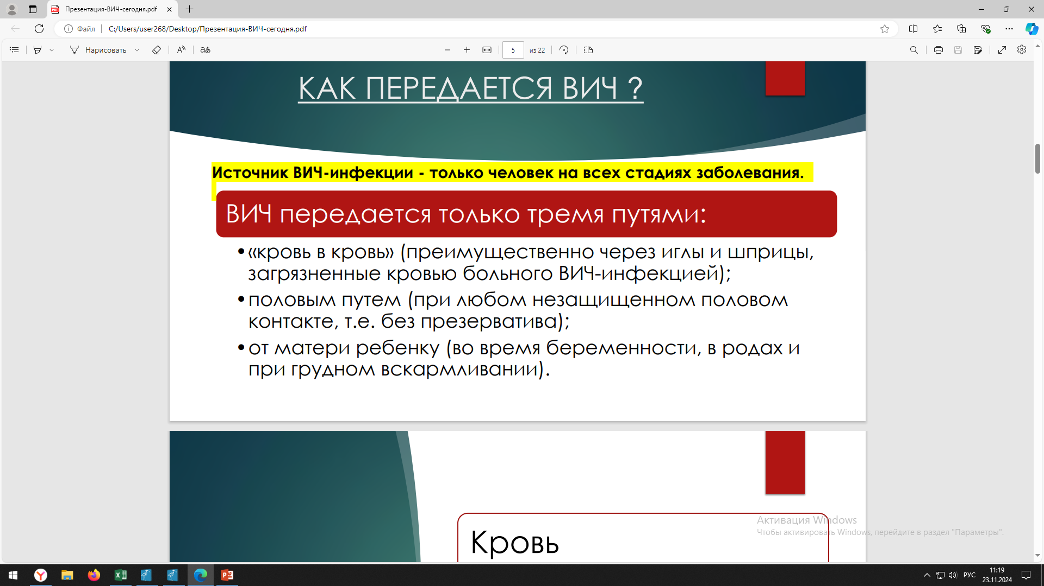

Slide 6
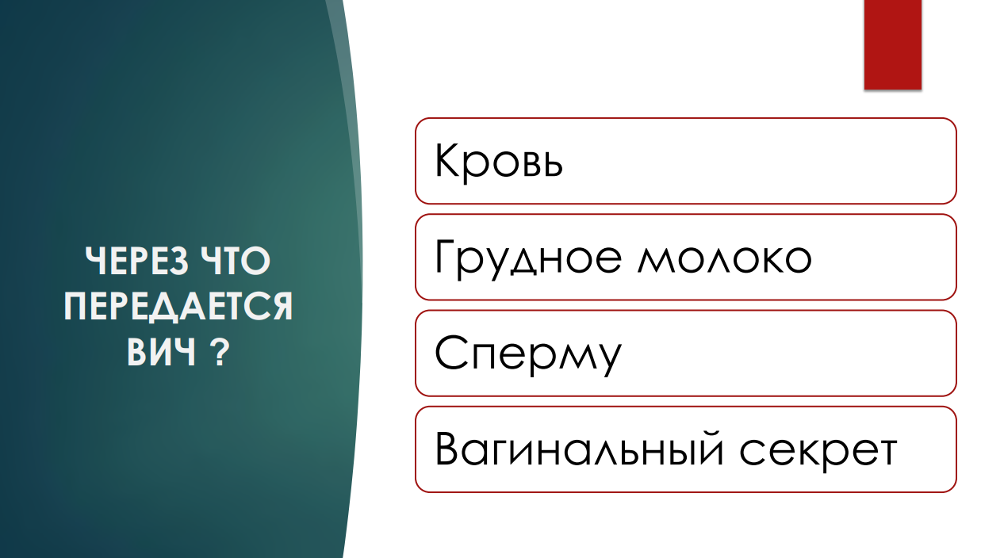

Slide 7
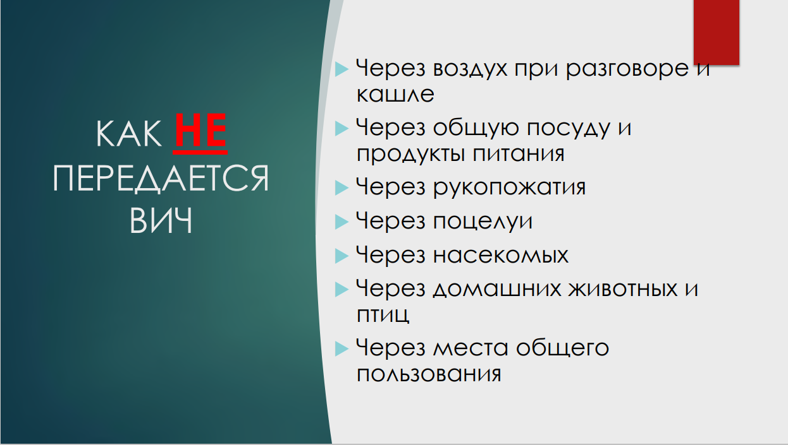

Slide 8
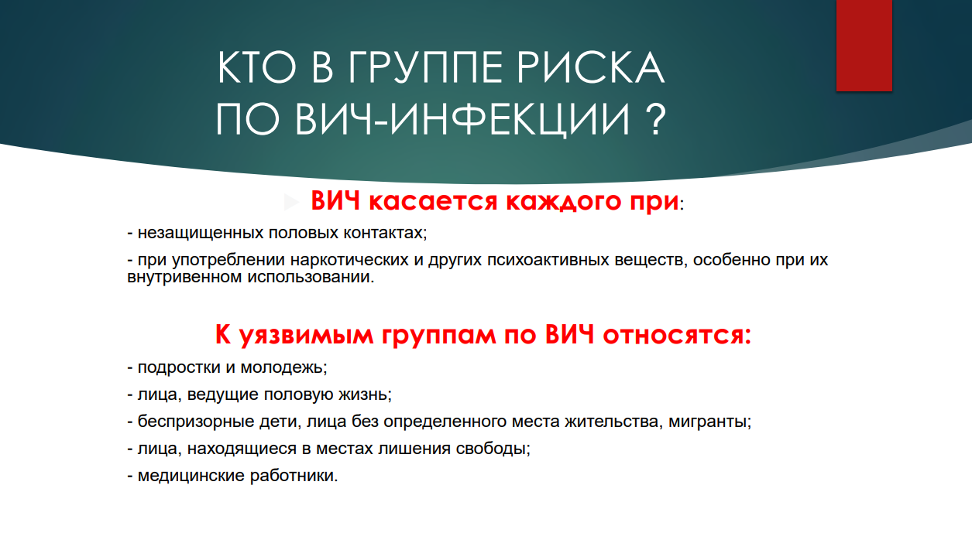

Slide 9
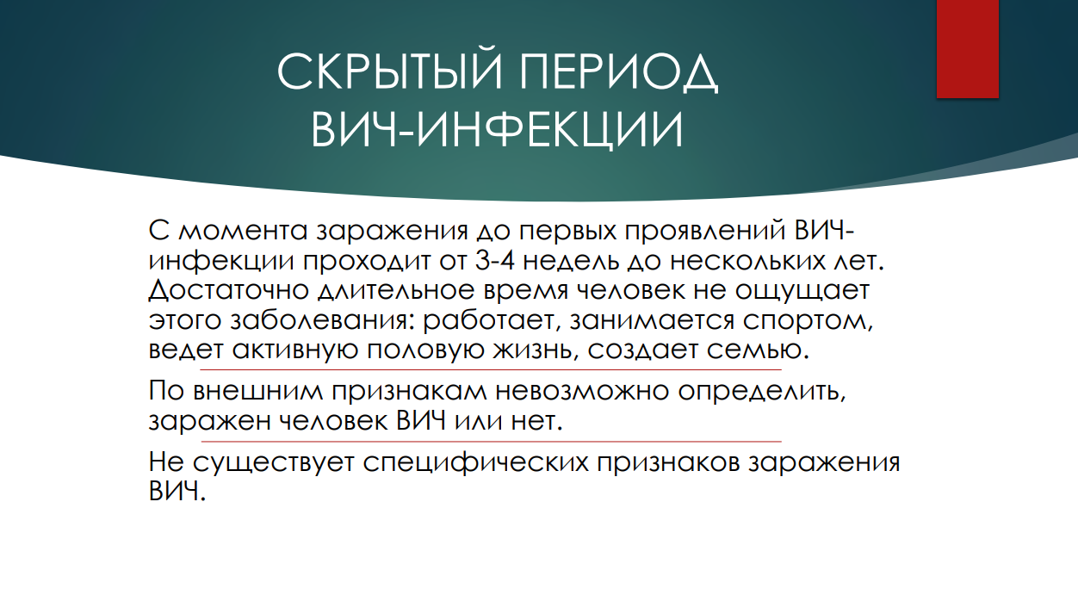

Slide 10
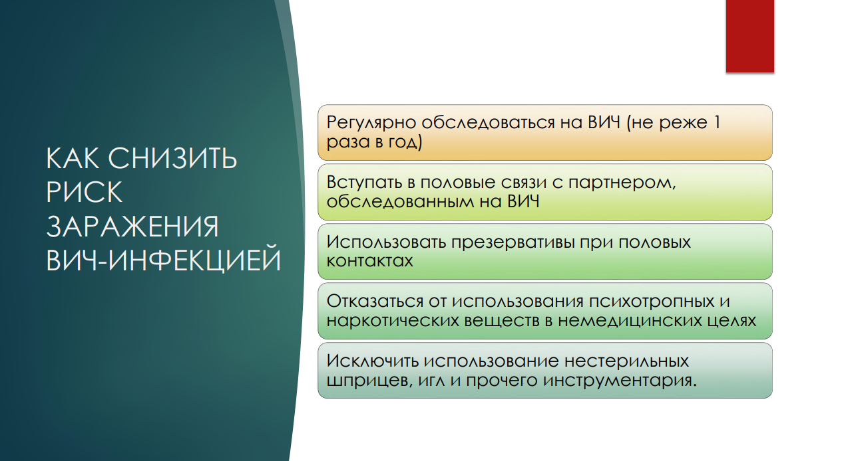

Slide 11


Slide 12
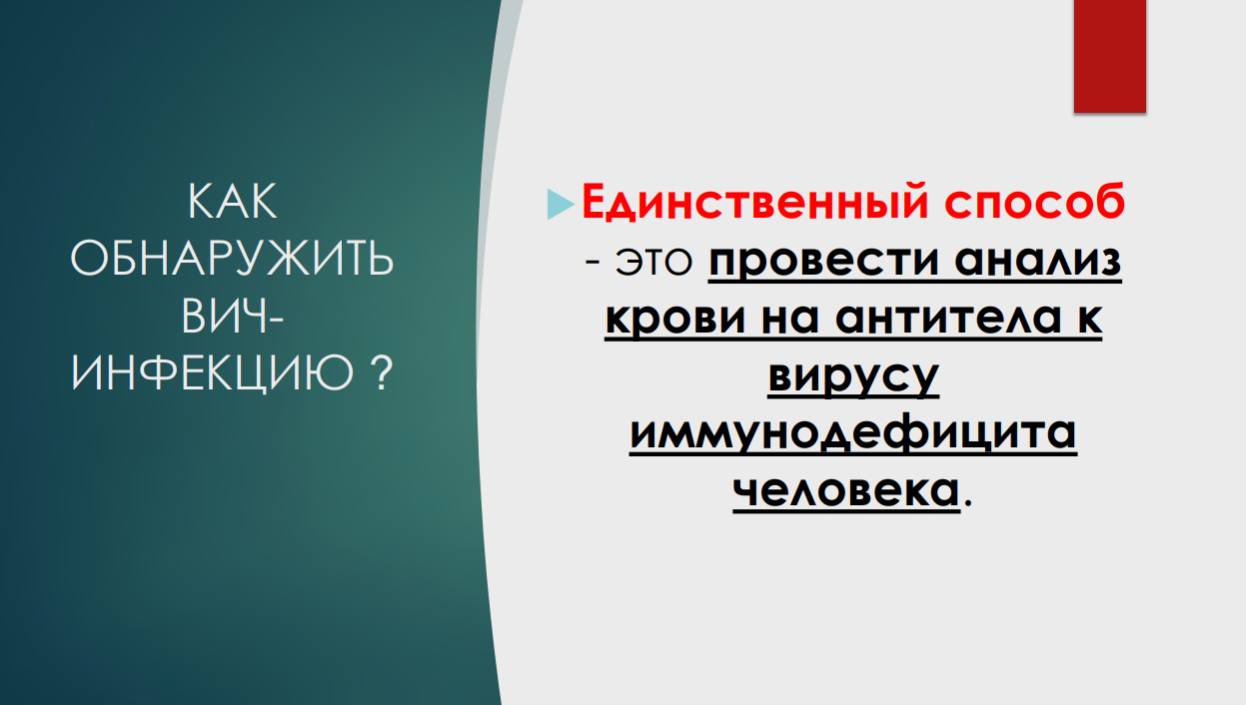

Slide 13
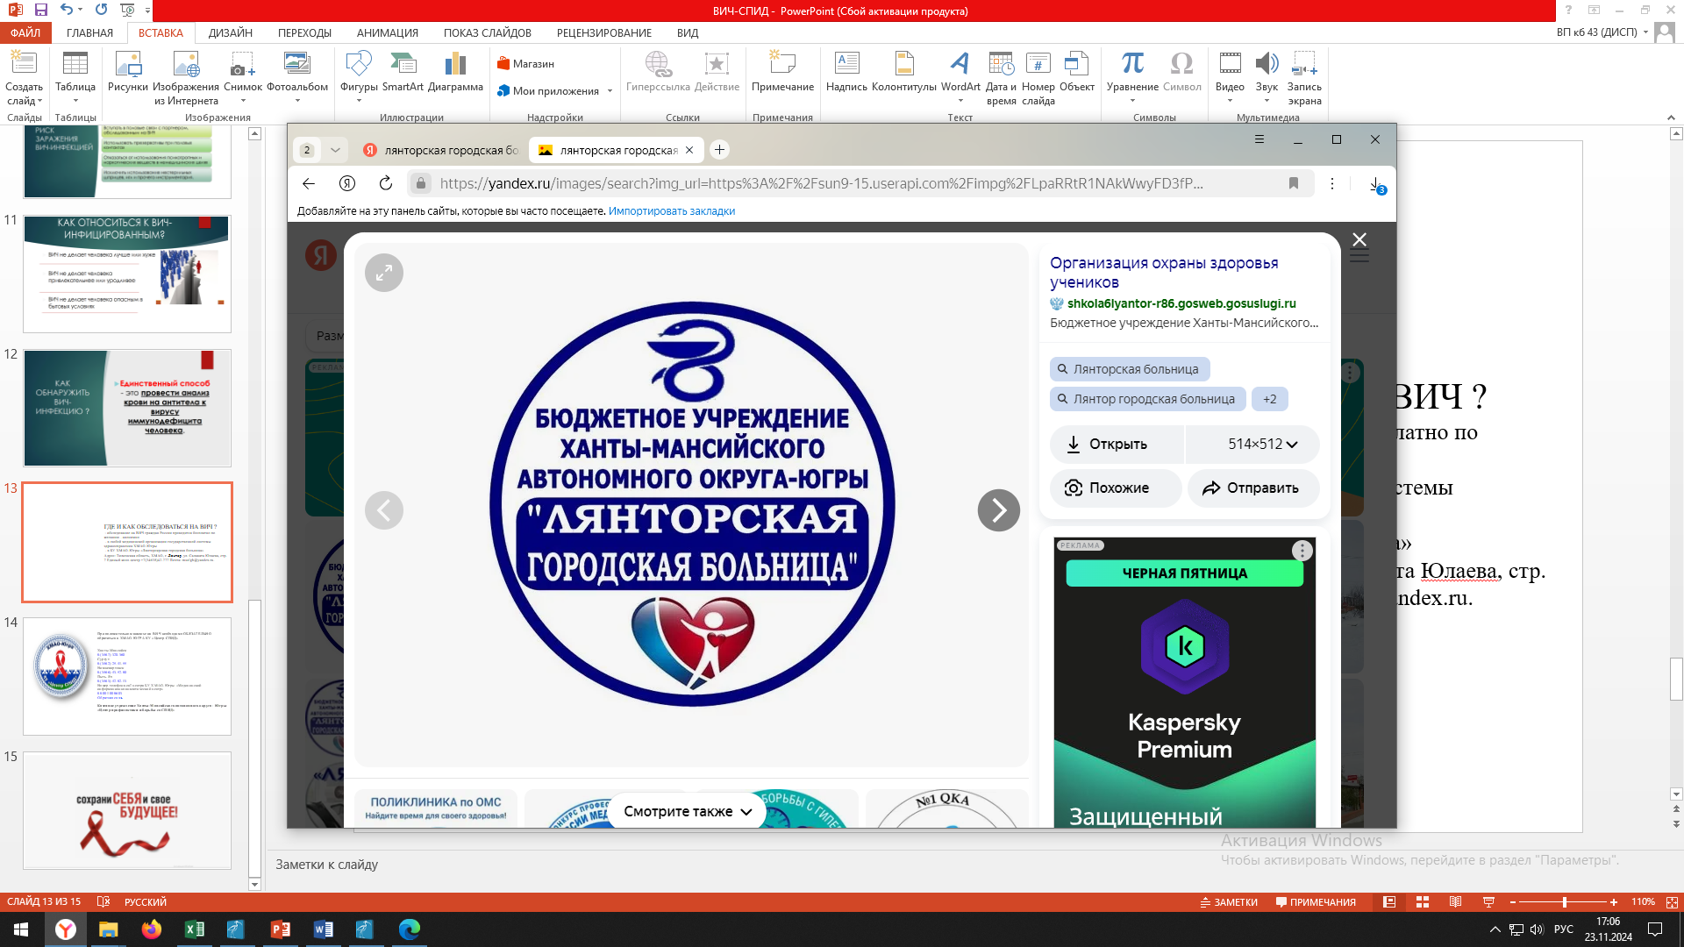
ГДЕ И КАК ОБСЛЕДОВАТЬСЯ НА ВИЧ ?
- обследование на ВИЧ граждан России проводится бесплатно по желанию - анонимно
- в любой медицинской организации государственной системы здравоохранения ХМАО-Югры
- в БУ ХМАО-Югры «Лянторскрская городская больница»
Адрес: Тюменская область, ХМАО, г. Лянтор, ул. Салавата Юлаева, стр. 7 Единый колл-центр +7(34638)42-777

Slide 14


Slide 15


